Slide 1

Муниципальное бюджетное образовательное учреждение
«Нурлатская средняя общеобразовательная школа»
Объединение Совета старшеклассников «Ровесник»

Slide 2

Положение
Детское общественное объединение учащихся Нурлатская СОШ именуемое далее Совет старшеклассников, создаётся и действует в целях содействия осуществлению самоуправленческих начал, формирования у учащихся школы навыков жизни и деятельности в социуме, воспитания гражданственности и ответственности. Совет старшеклассников состоит из учащихся 9-11 классов и является органом самоуправления в школе, основанным на согласие и сотрудничестве.

Slide 3
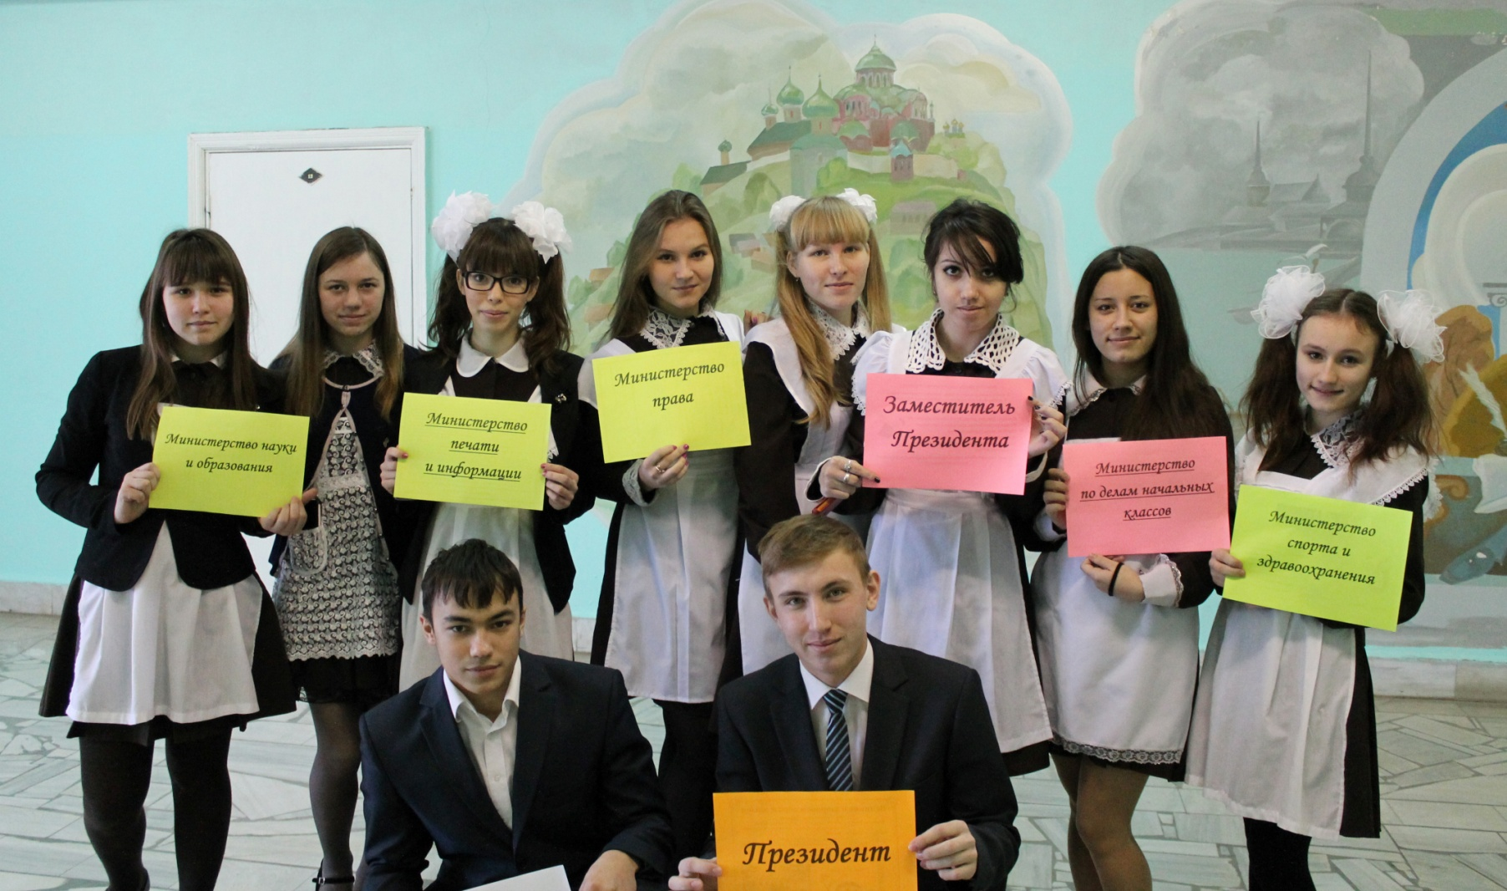
Актив объединения Совета старшеклассников

Slide 4

Структура Совета старшеклассников
Объединение совета старшеклассников «РОВЕСНИК»
Высший орган ученического самоуправления
Ученический комитет, исполнительный орган УС.
Президент,
Министерство науки и образования,
Министерство культуры и творчества,
Министерство спорта и здравоохранения,
Министерство по делам начальных классов,
Министерство права,
Министерство печати и информации,
Министерство труда и заботы.
Секретарь
Общее собрание
Педагоги-консультанты

Slide 5
Структура школьного ученического самоуправления
Президент
Заместитель президента |  |  |  | секретарь
Министерство науки и образования | Министерст во культуры и творчества | Министерство спорта и здравоохранения | Министерство по делам начальных классов | Министерство печати и информации | Министерство труда и заботы | Министерство труда и заботы | Министерство права
Объединение совета старшеклассников «РОВЕСНИК». Высший орган ученического самоуправления

Slide 6
Высшим органом ученического самоуправления школы является общешкольная ученическая конференция.
Общешкольная ученическая конференция:
Собирается 1 раз в год. На конференции присутствуют представители 9—11-х классов.
Общешкольная ученическая конференция утверждает состав Совета Старшеклассников.
Рассматривает вопросы участия обучающихся в управлении школой, в обсуждении плана работы школы и Программы развития.
Рассматривает инициативы классных коллективов, отдельных учащихся и формулирует их на уровне Совета старшеклассников.
Заслушивает отчеты и оценивает результаты Совета старшеклассников.
Совет старшеклассников:
Является исполнительным и законодательным органом ученического самоуправления;
Все члены Совета старшеклассников избираются сроком на 1 год. Одно и то же лицо может являться членом Совета старшеклассников неограниченное количество сроков.
Управление осуществляют: Президент Совета старшеклассников, его заместитель и Министерства.
Претенденты на пост председателя Совета старшеклассников вступают в предвыборную кампанию с обязательным представлением своей программы. Обсуждение программ проходит на встречах с кандидатами. Для проведения предвыборной кампании каждому кандидату предоставляется возможность использования предвыборной агитации (группа «Нурлатская СОШ ЗМР РТ») а так же выпуск агитационных плакатов.
Член Совета старшеклассников может добровольно сложить с себя полномочия. В этом случае в течение 2-х недель со дня сложения полномочий, Совет организует внеочередные выборы.

Slide 7
Функции Совета старшеклассников
Общее собрание:
Рассматривает и утверждает перспективный план деятельности органов самоуправления;
Решает вопросы, связанные с участием учащихся в управлении школой;
Формирует органы самоуправления в школе;
Вырабатывает и формирует предложения ребят по совершенствованию работы;
Рассматривает и утверждает положения, памятки, инструкции, регулирующие внутреннюю деятельность учащихся в коллективе;
Заслушивает отчеты и информации, оценивает результаты деятельности органов управления.
Совет учащихся:
координирует деятельность всех органов и объединений учащихся, планирует и организует внешкольную и внеклассную работу;
организует учащихся, их дежурство, поддерживает дисциплину и порядок в школе;
устанавливает шефство старшеклассников над малышами;
готовит и проводит собрания и конференции учеников;
организует выпуск стенгазет;
обсуждает и утверждает планы подготовки важнейших мероприятий;
заслушивает отчеты о работе своих рабочих органов;
решает вопросы поощрения и наказания, принимает решения об ответственности учащихся в соответствии со своими полномочиями;
принимает решения об использовании учащимися заработанных ими денег;
организует соревнования между классами и рабочими органами самоуправления, подводит итоги;
утверждает состав делегации учащихся школы на районные совещания и конференции.

Slide 8
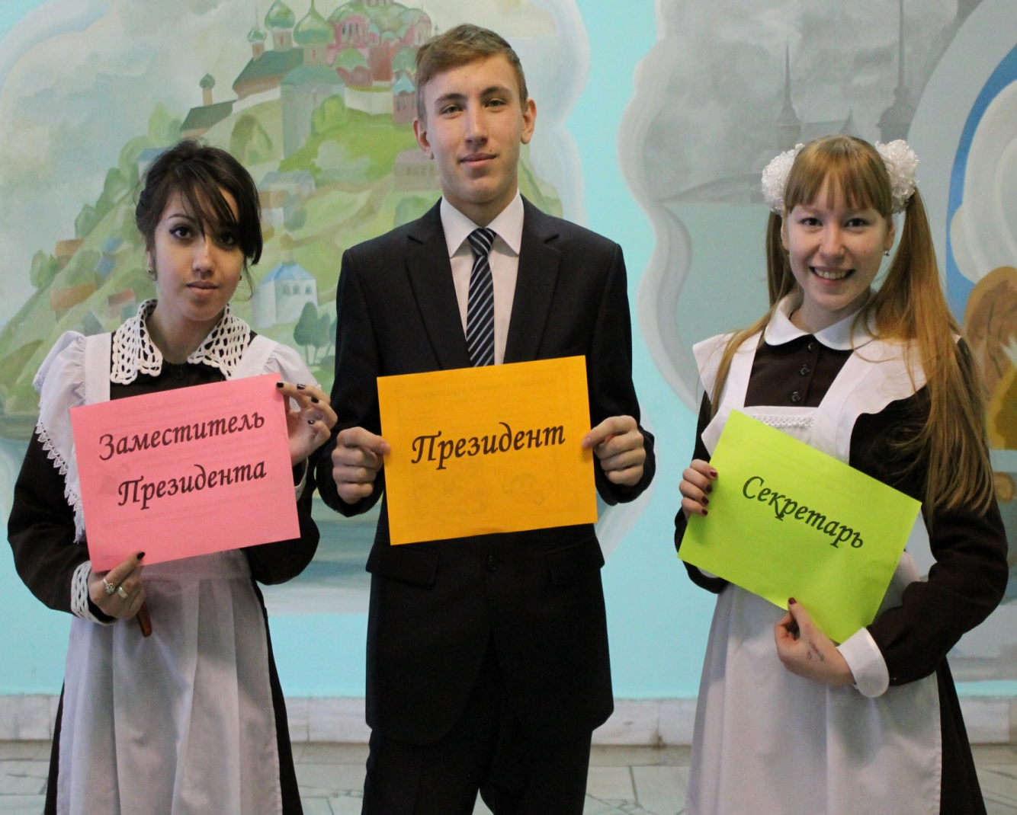
Президент школы – Файзуллин Ильназ

Slide 9
Актив объединения совета старшеклассников «Ровесник»
Президент | Файзуллин Ильназ– 9б
Заместитель Президента | Сафарова Жасмина-10а
Секретарь | Шакурова Ильвина – 10а
Министерство науки и образования
Сиразиева Сюмбель-11а | Ефремова Алина
Гараева Эльмира – 10а
Министерство культуры и творчества
Бикбов Айнур -11а | Зиатдинов Даут – 11а
Гайнутдинова Алина– 11а | Ахмедов Ансор- 9б
Забихуллин Эдик-9б
Министерство спорта и здравоохранения
Минуллин Асат – 11а | Файзуллин Ильназ-9б
Министерство по делам начальных классов (работа подшефных вожатых)
Салахиева Файруза-10а | Ильясова Аделя -11а
Харисова Венера-10а

Slide 10


Министерство права
Сафарова Жасмина – 10а | Шамсутдинов Ильдар-9а
Министерство печати и информации
Салахиева Файруза – 10а | Ибрагимова Алина – 10а
Гизатуллина Рания-10а
Министерство труда и заботы
Максудов Рузаль-10а | Тимуршина Илюза-11а

Slide 11
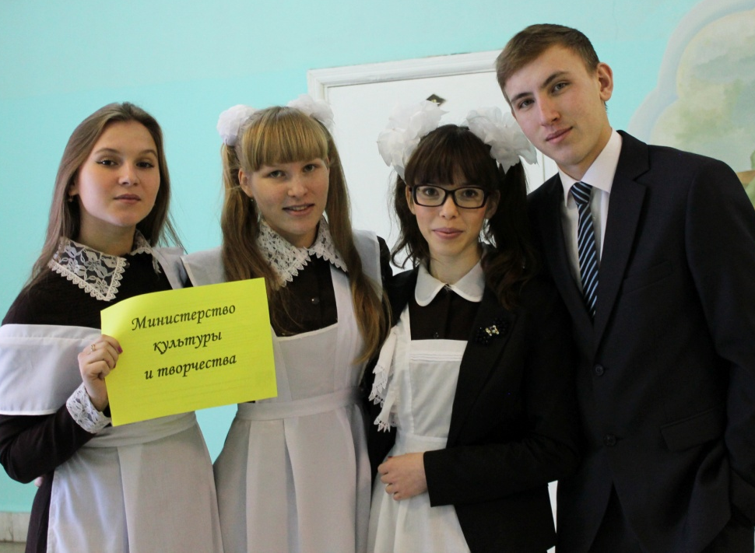
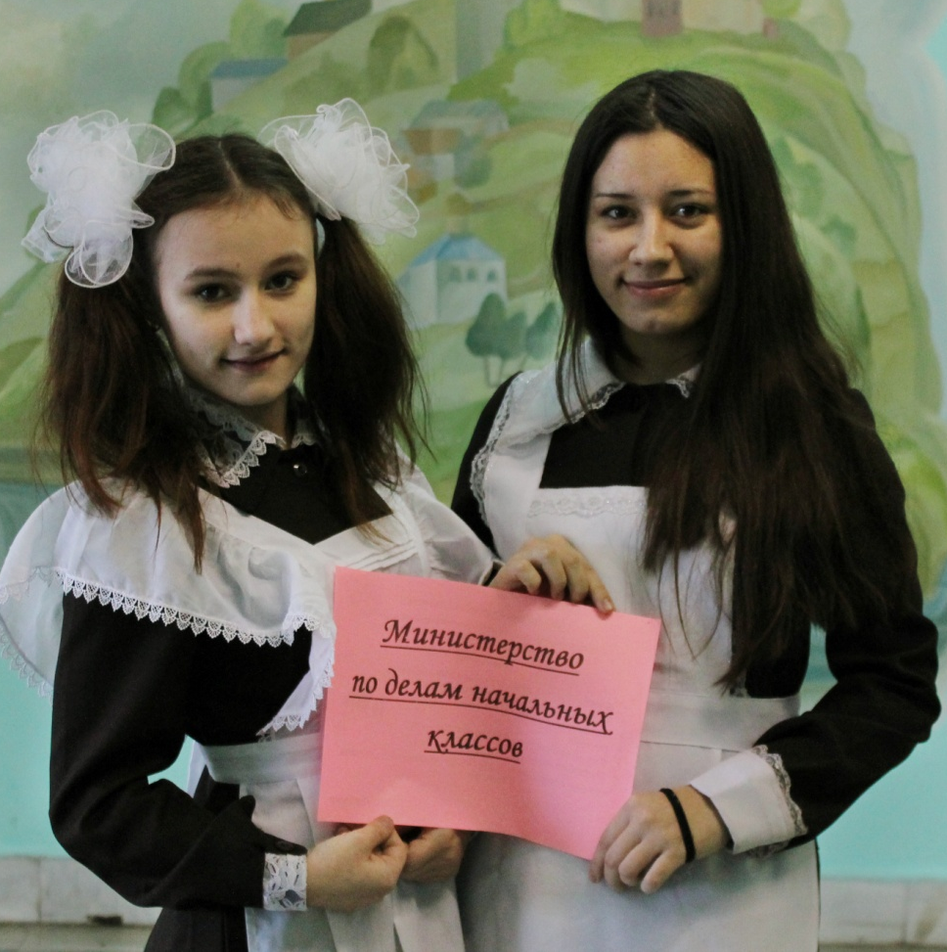
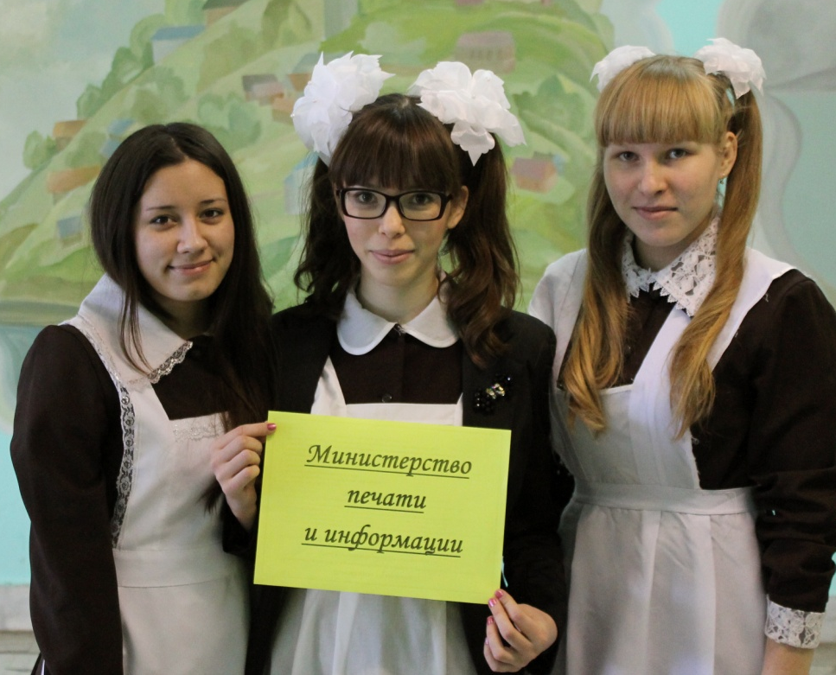

Slide 12


Обязанности Министерств по направлениям:
Президент Является инициатором и организатором деятельности Совета старшеклассников; Планирует и проводит заседания Совета старшеклассников и расширенное заседание Совета старшеклассников; Вовлекает учащихся в работу самоуправления; Сотрудничает с администрацией школы, учителями; Отвечает за работу Совета старшеклассников, являясь образцом активного, творческого подхода к делам.
Заместитель Президента Во время отсутствия председателя выполняет его обязанности; Помогает в осуществлении поставленных перед Советом старшеклассников задач.
Секретарь обязан: Оформлять документы Совета старшеклассников и вести протоколы заседаний; Своевременно оповещать членов Совета старшеклассников о повестке дня заседаний. Готовить промежуточные отчеты о работе Совета старшеклассников.

Slide 13


Министерство науки и образования Выполняет решения школьного совета по учебному направлению; Вносит и реализует предложения по работе Совета по учебному направлению; Контролирует успеваемость классов и докладывает о результатах на заседании Совета; Проводит рейды по проверке дневников и учебников. Совместно с методическими объединениями учителей, помогает в организации проведения предметных недель в школе. Посещает классные часы
Министерство культуры и творчества Организация участия классов в проведении праздников, концертов, музыкальных вечеров; Музыкальное оформление праздников; Участие в организации и проведении общешкольных КТД (коллективно творческие дела), встреч с интересными людьми города, района, области, организации праздников, КВН-ов, конкурсов и т.д.
Министерство спорта и здравоохранения Руководство спортивной и культурной жизнью, организует и проводит дни здоровья, спортивные праздники, пропагандирует здоровый образ жизни среди взрослых и детей. Организует культурно-массовую жизнь школьного сообщества.

Slide 14



Министерство по делам начальных классов Организует работу с учащимися начальной школы. Организация веселых перемен для учащихся 1-4 классов; Проверка дневников и учебников; Организация консультационных групп для помощи отстающим ученикам; Контроль за посещаемостью и успеваемостью в школе;
Министерство права Следит за исполнением Устава школы. Участвует в заседаниях Совета профилактики. Помогает педагогам в организации правовой недели, проведении школьных рейдов, акций, мероприятий гражданско-правовой направленности.
Министерство печати и информации Обеспечивает информированность школьного коллектива о событиях школьной жизни, о работе органов ученического самоуправления на школьном стенде «Пульс школы» размещение информации на школьном сайте, а так же группы «Нурлатская СОШ ЗМР РТ» Подбор материалов для мероприятий; Участие в проведении конкурсов на лучшую статью в газете; Работа с корреспондентами классов; Подготовка оформления и реквизита к праздникам и вечерам; Организация участия в конкурсах газет к знаменательным датам года;

Slide 15

Министерство труда и заботы Пропагандирует «трудовой» образ жизни среди детей. Помогает педагогам в организации трудовых десантов. Участвует в организации и проведении благотворительных акций. Стремится развивать доброе и чуткое отношение учащихся к пожилым людям, ветеранам, детям, инвалидам, младшим школьникам. Организует и проводит мероприятия гражданско-патриотической направленности.

Slide 16
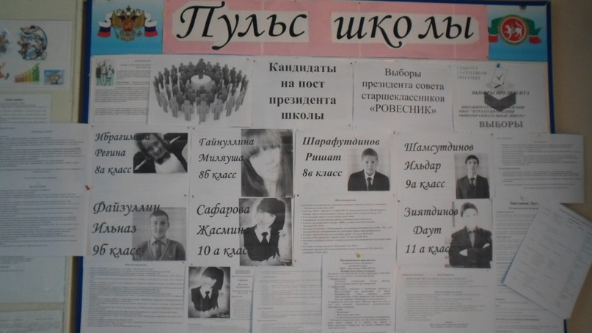
Выборы президента органов ученического самоуправления

Slide 17
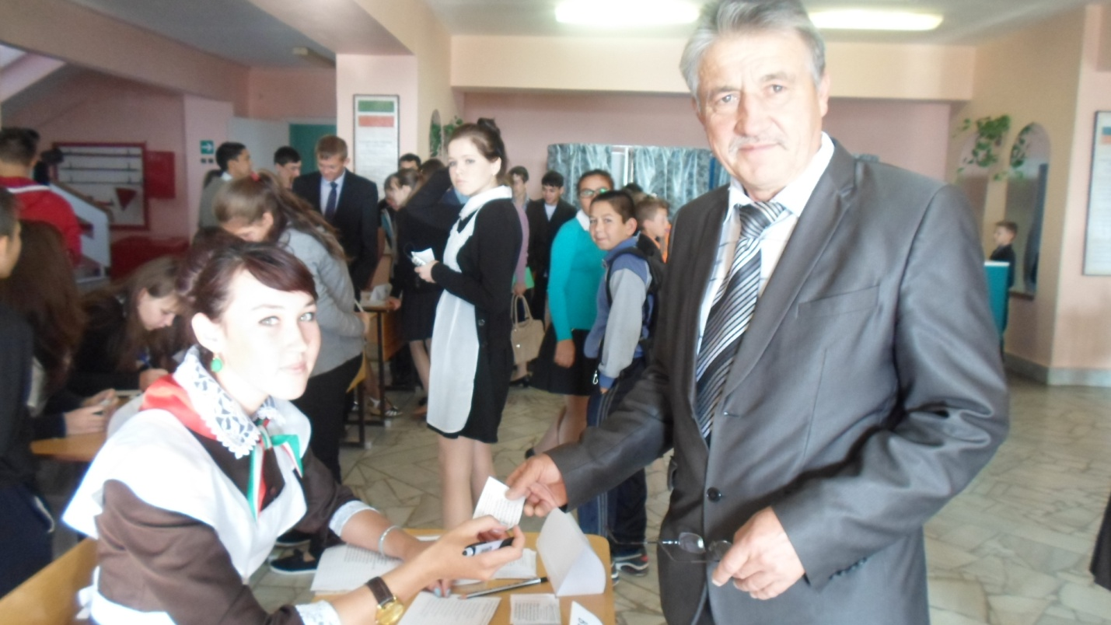
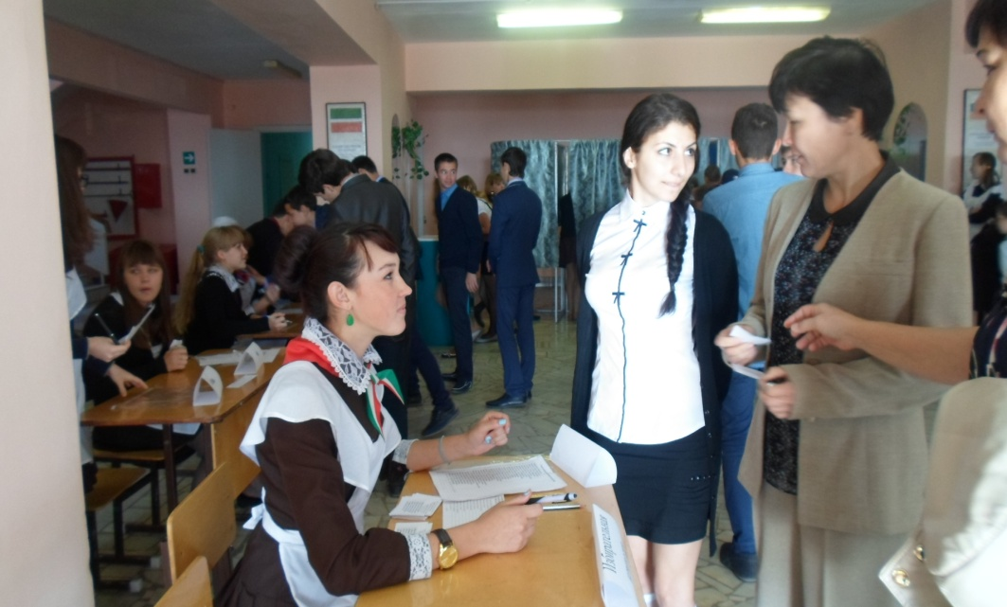
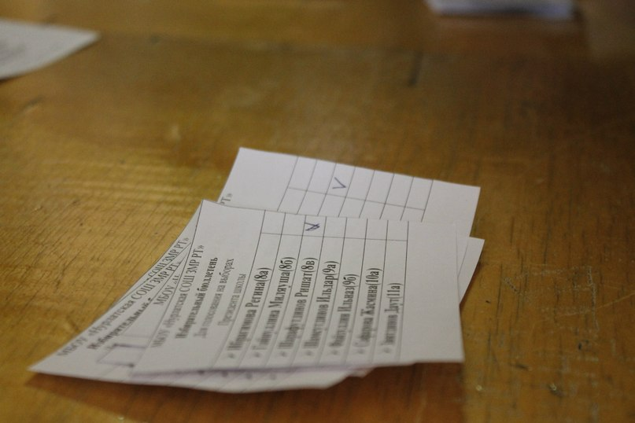

Slide 18
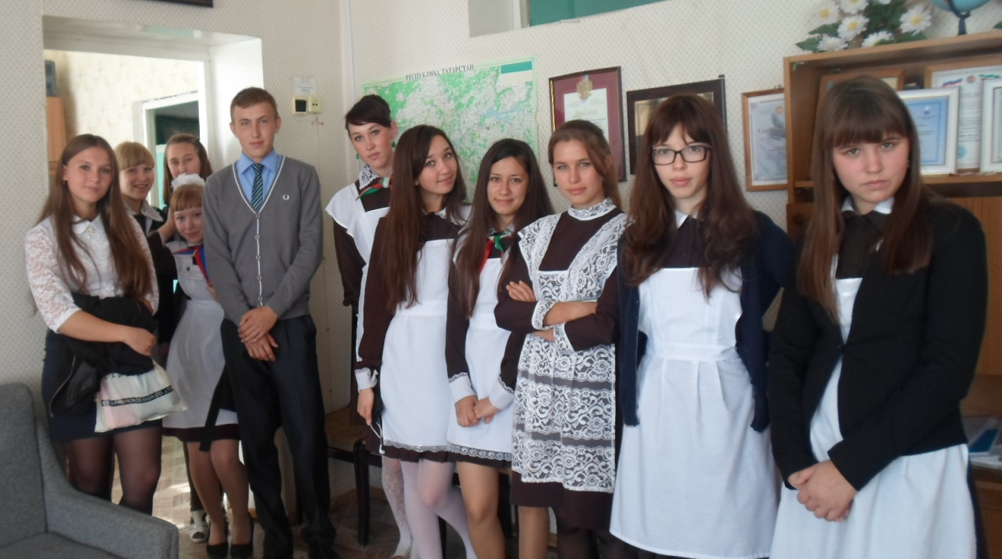
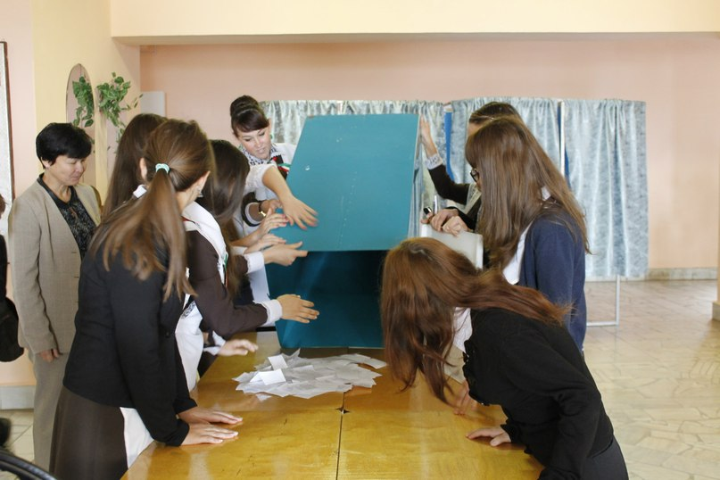
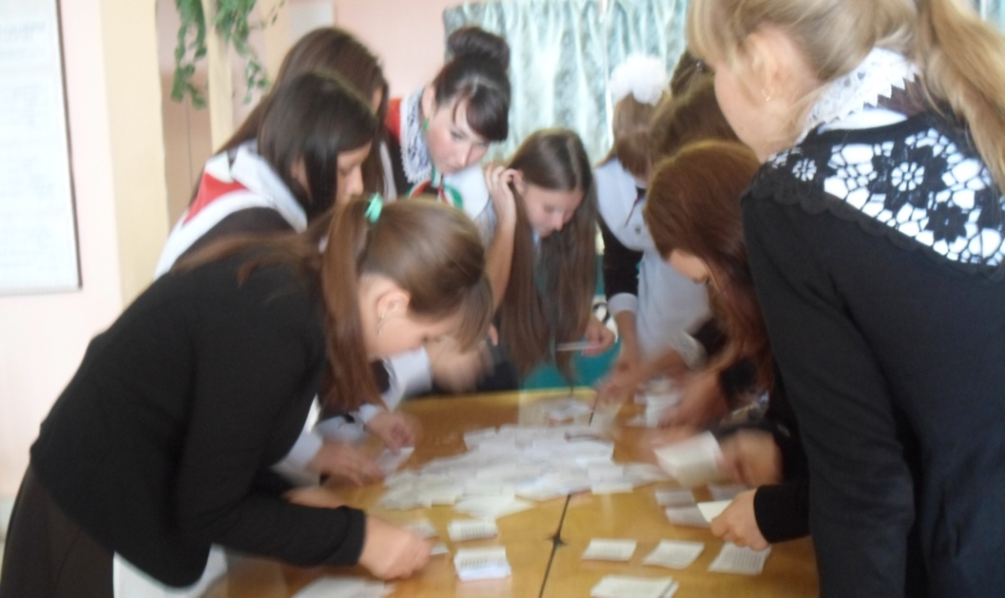

Slide 19
Самоуправление - один из режимов протекания совместной деятельности учеников и педагогического коллектива.
Высшим органом ученического самоуправления в школе является объединение старшеклассников «РОВЕСНИК», который проводится один раз в год. Участниками объединения являются учащиеся 9-11 классов, делегированные классными коллективами, представители администрации, учителей родителей. Они анализируют свою работу за год, ставят задачи на будущее, распределяют обязанности, сферы деятельности, области взаимодействия.
Объединение старшеклассников «РОВЕСНИК» проводит свои заседания два раза в месяц. Может собираться экстренно по мере необходимости, координирует работу секторов по направлениям, планирует, проводит и анализирует общешкольные коллективные творческие дела, является связующим звеном между органами самоуправления педагогов и родительской общественности.
Председатели секторов по направлениям входят в состав
ОС «РОВЕСНИК» и отвечает за связь с советом класса

Slide 20
Права и обязанности членов совета старшеклассников
Совет старшеклассников обязаны:
    Принимать активное участие в деятельности совета.
    Быть опорой администрации школы, классных руководителей во всех делах школы и класса.
    Доводить до сведения учителей и учащихся решения совета старшеклассников.
    Отчитываться на ежегодной Ученической Конференции.
    Способствовать развитию образовательных и культурных интересов учеников.
    Организовать работу классов и предпринимать действия по сплочению школьного коллектива.
Совет старшеклассников имеет право:
    Принимать активное участие в планировании воспитательной работы школы, на своих заседаниях обсуждать и утверждать планы подготовки и проведения КТД в школе.
    Проводить собрания и вести протоколы.
    Слушать отчеты о работе своих отделов и принимать по ним необходимые решения.
    Ходатайствовать о поощрении или наказании учащихся школы перед педагогическим и попечительским советом.
    Проводить различные КТД внутри совета старшеклассников.

Slide 21
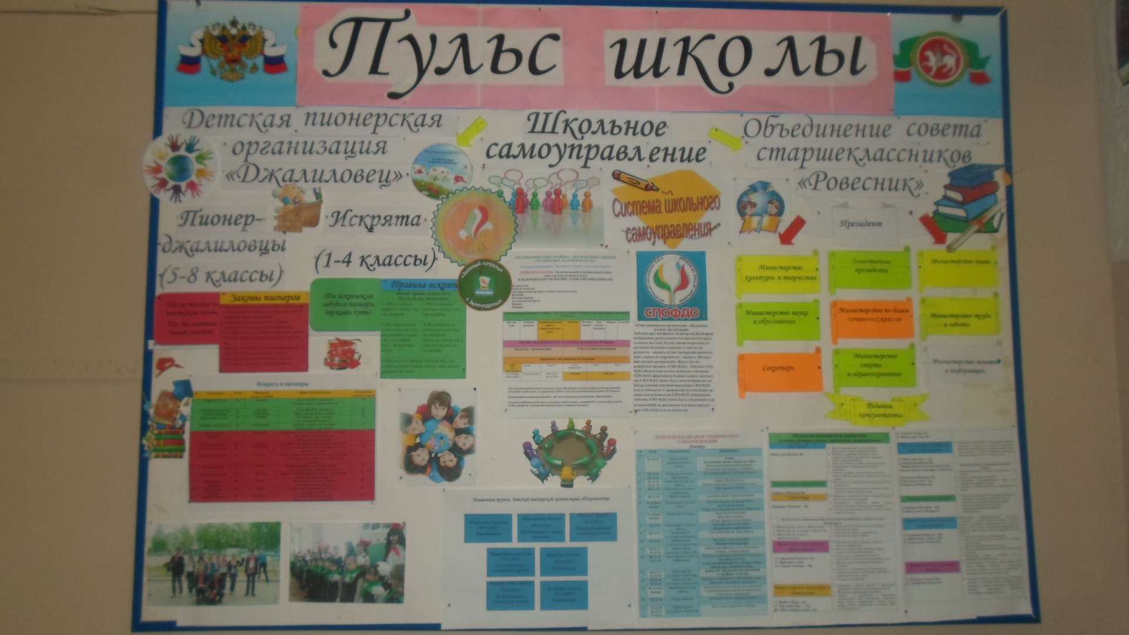
Наша школьная жизнь

Slide 22
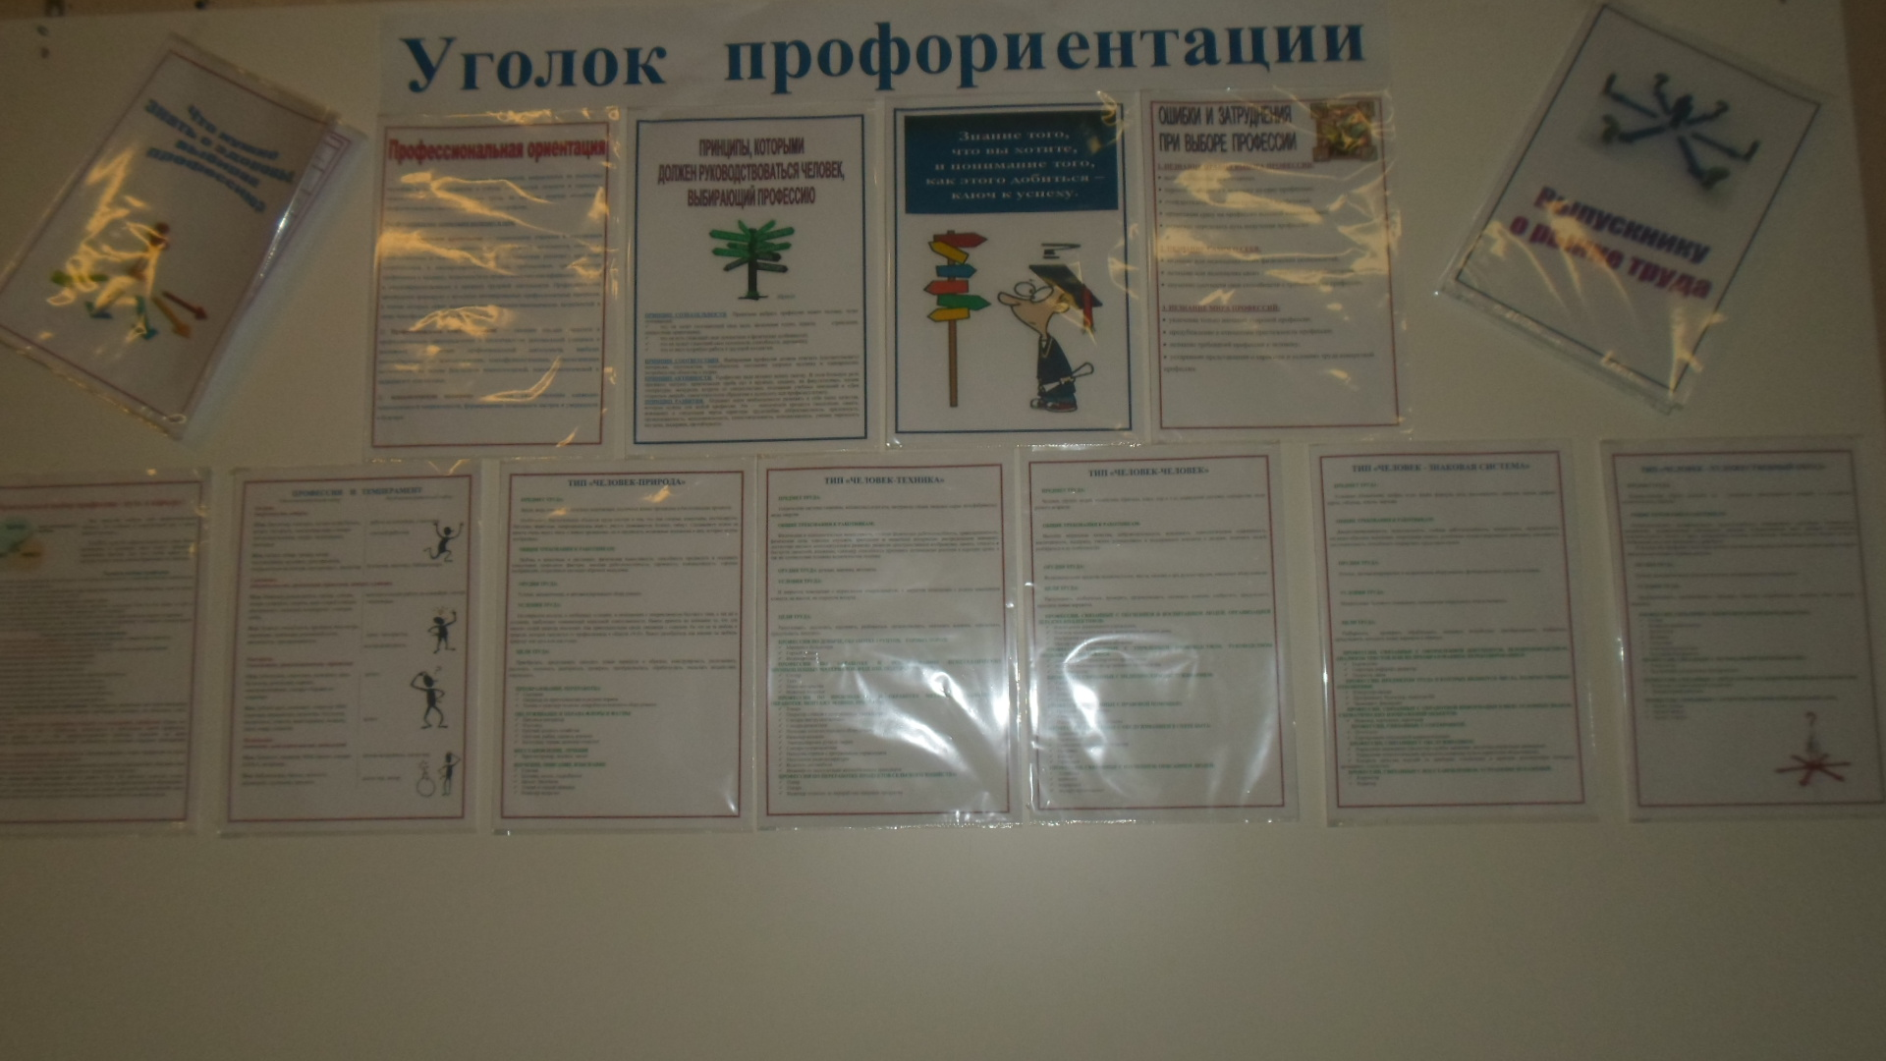
Профориентация

Slide 23
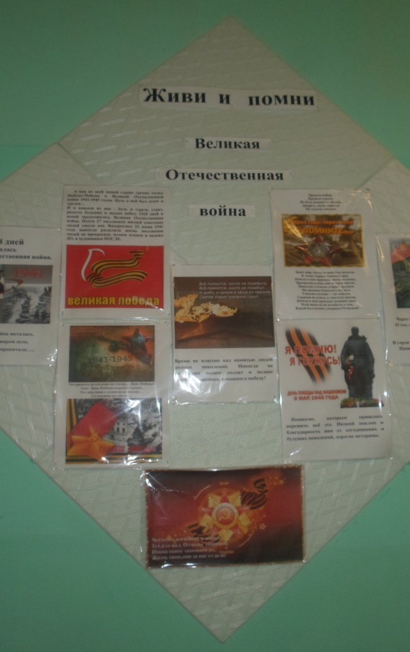
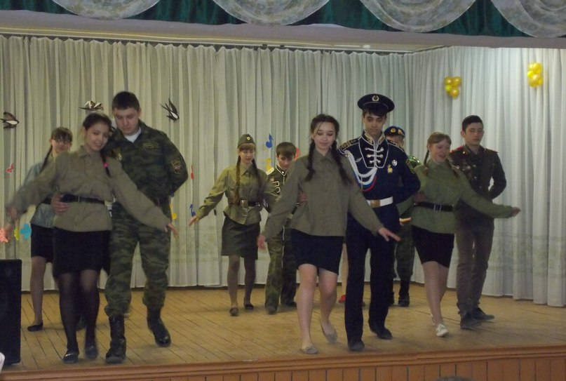
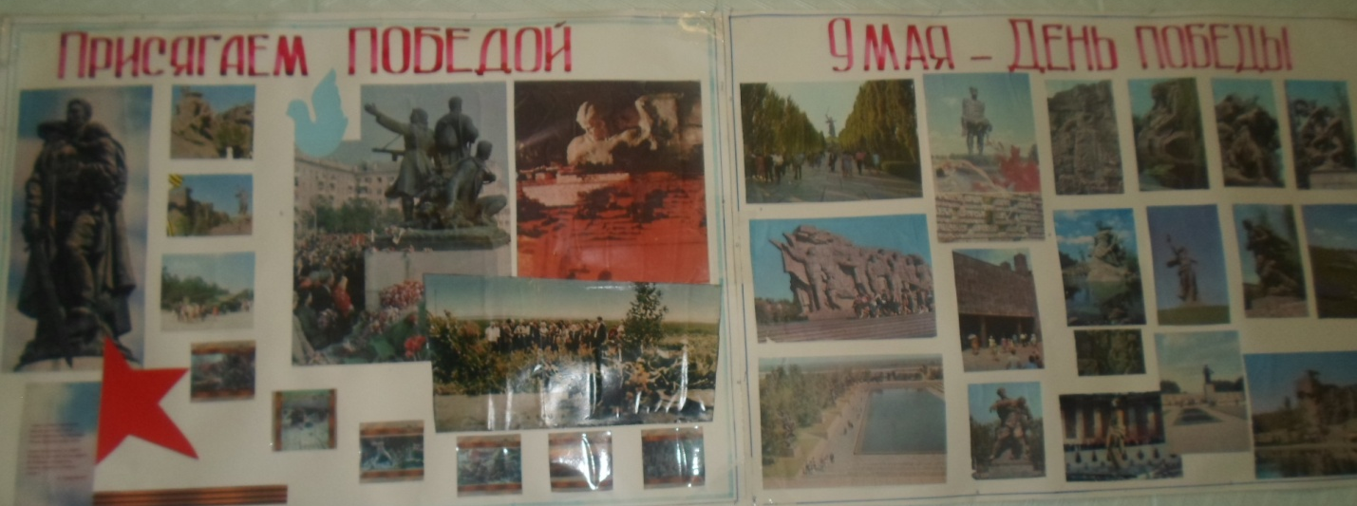
Патриотическая работа

Slide 24
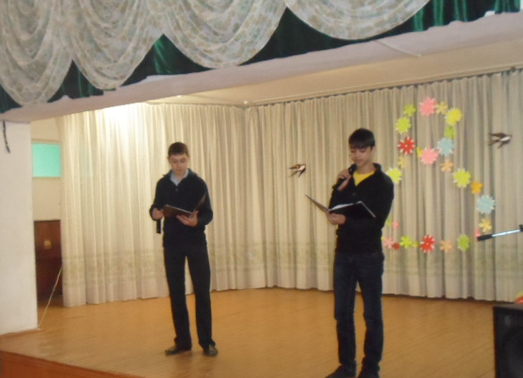
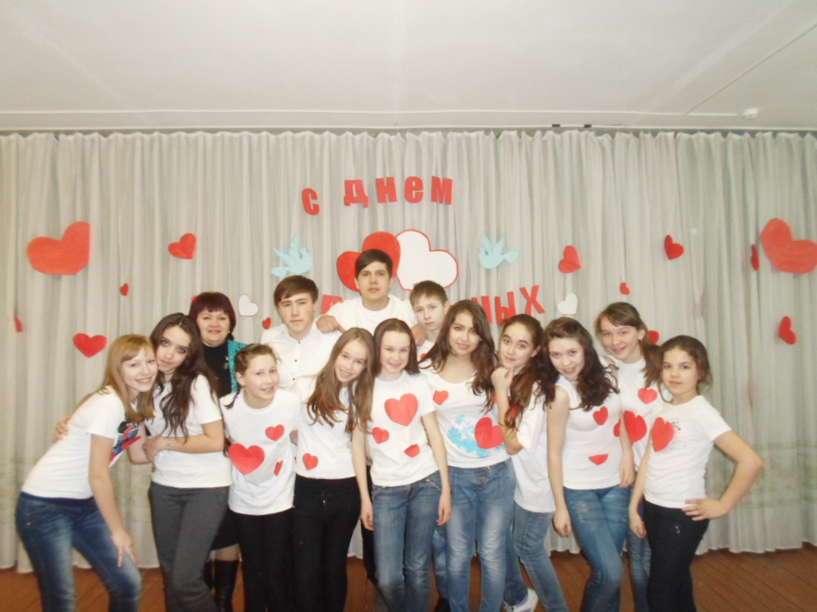
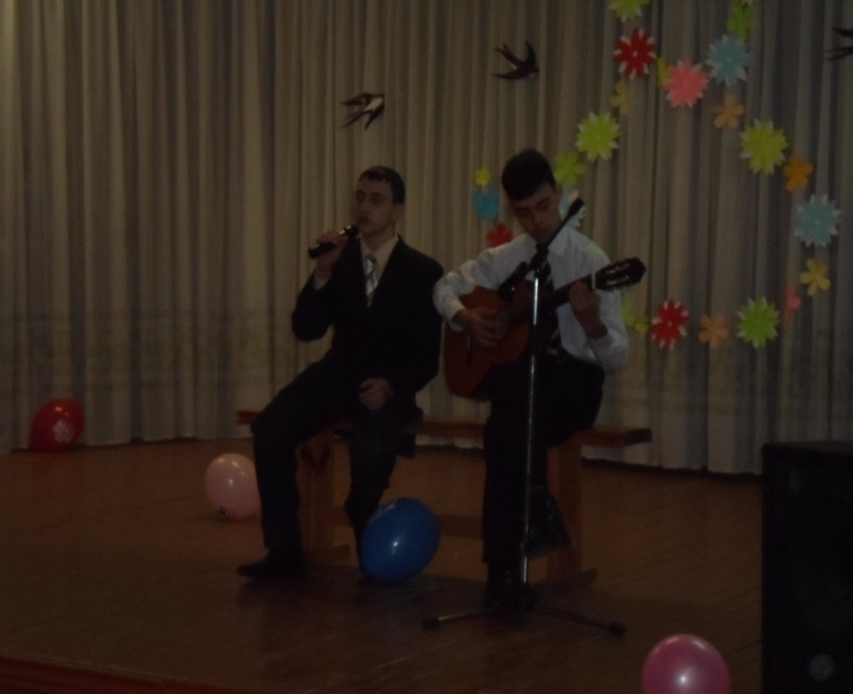
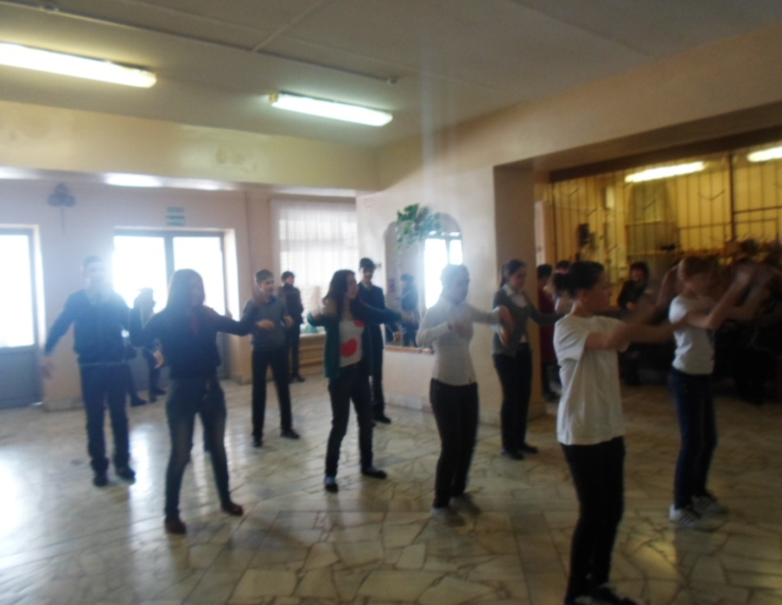

Slide 25
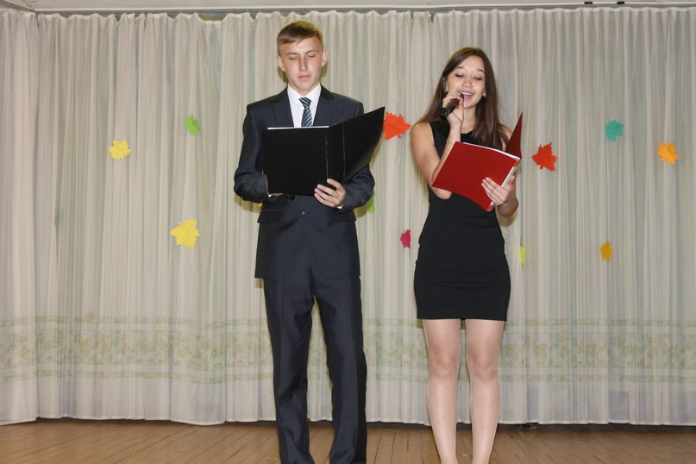
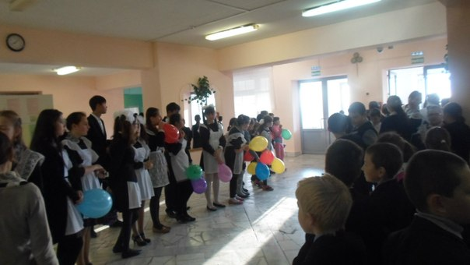
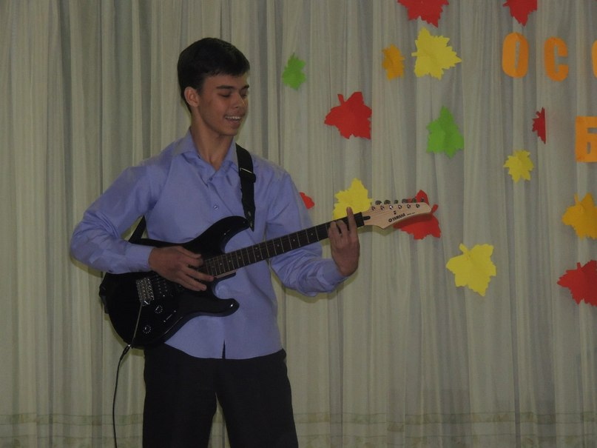
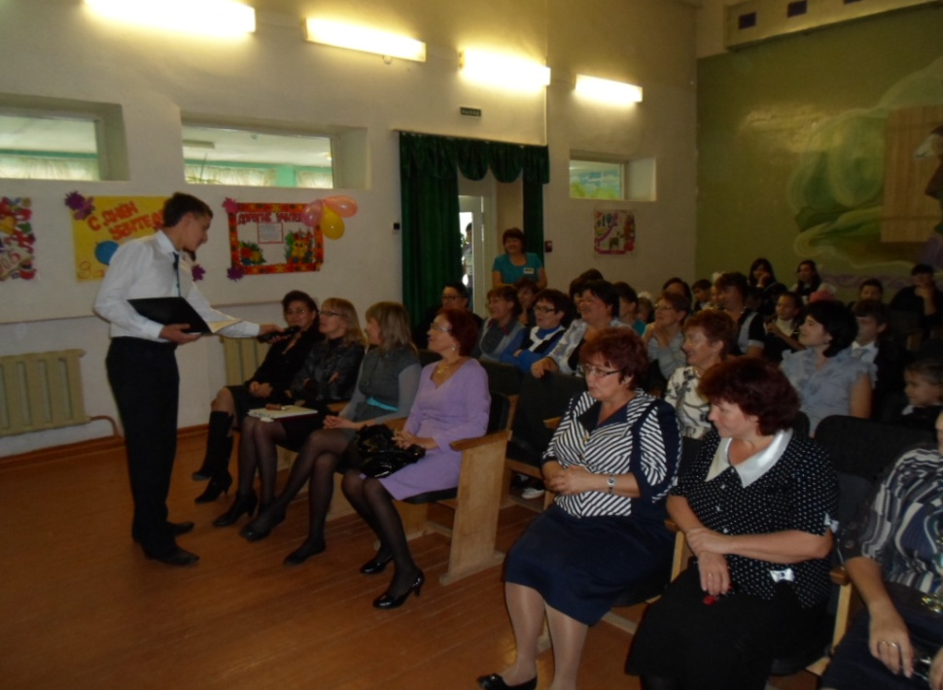

Slide 26
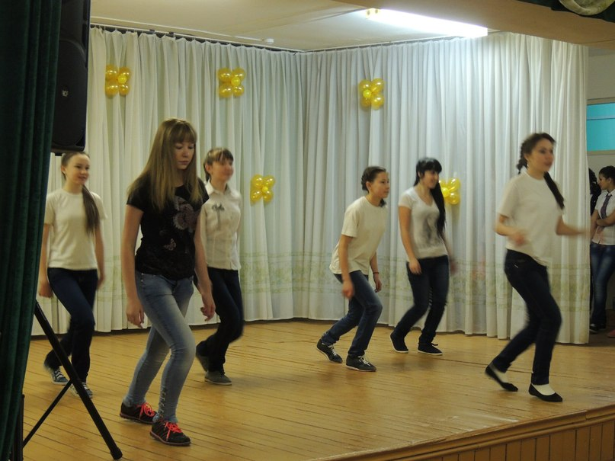
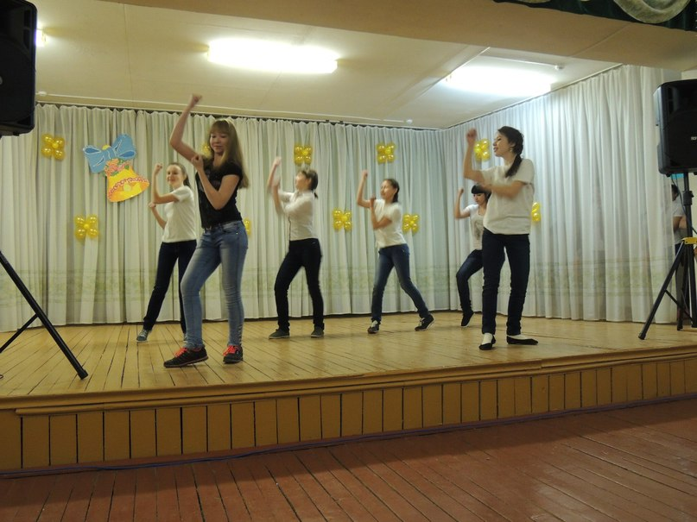
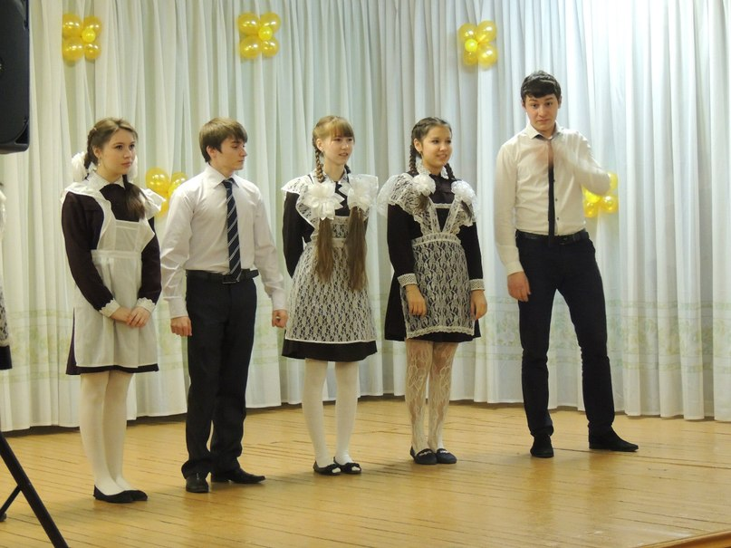
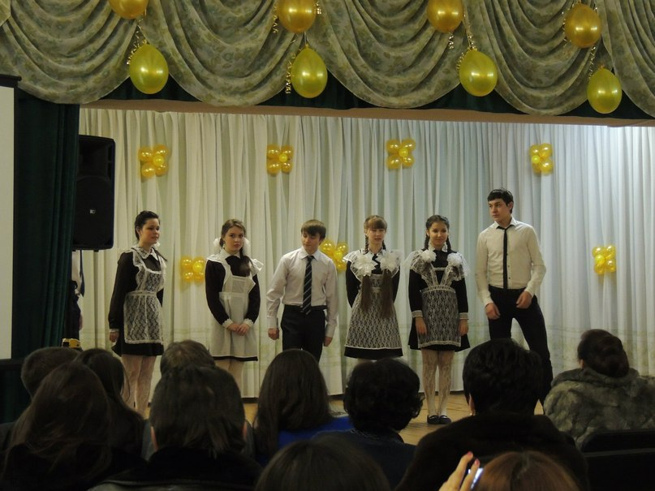

Slide 27
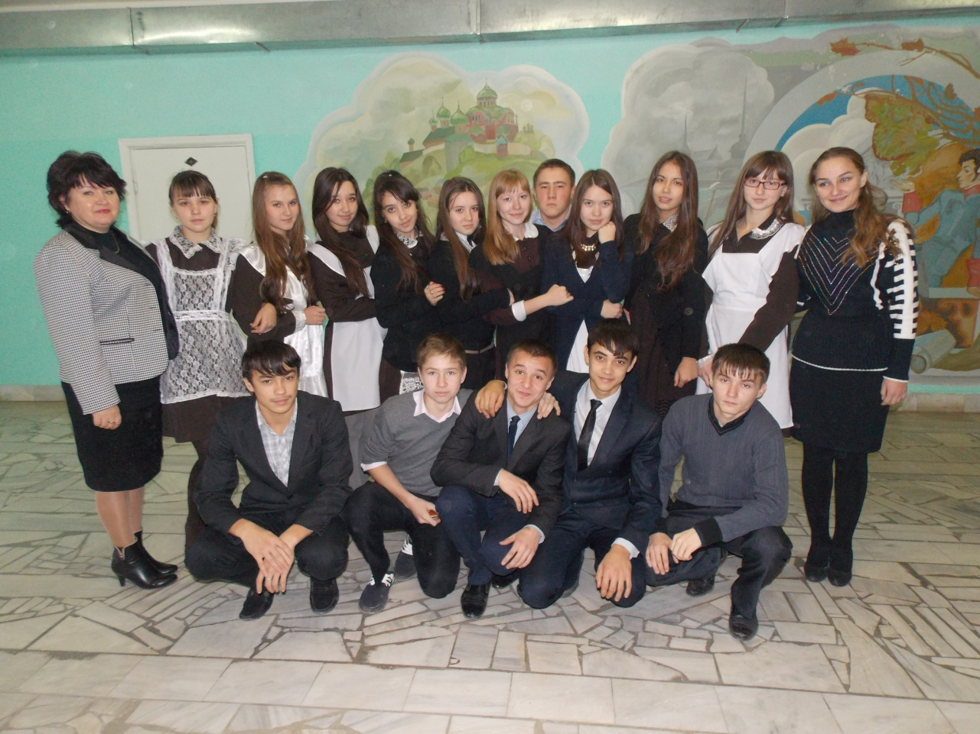
Искорку сердца в руку возьми,
Сердечное тепло другу подари.
Дружба, нас объедини!
Юность, нас ждет впереди!

